Slide 1
Разработка программы моделирования взлета космической ракеты
Презентация к курсовому проекту
Студент: Зейналов Зейнал Габибович, ИУ7-51Б
Руководитель: Куров Андрей Владимирович

Slide 2
Постановка задачи
Цель - разработка программы, моделирующей в реальном времени взлет космической ракеты с земли.
Задачи:
Изучение и анализ алгоритмов компьютерной графики, использующихся для создания реалистичной модели взаимно перекрывающихся объектов, и выбор наиболее подходящего для решения поставленной задачи.
Проектирование архитектуры программы и ее интерфейса.
Реализация выбранных алгоритмов и структур данных.
Проведение исследования на основе разработанной программы

Slide 3
Сравнительный анализ алгоритмов удаления невидимых граней
Алгоритм | Простота реализации | Скорость работы | Возможность оптимизаций
Алгоритм Робертса | ☒ | ☒ | ☑
Алгоритм трассировки лучей | ☒ | ☒ | ☑
Алгоритм Варнока | ☑ | ☒ | ☒
Алгоритм, использующий z-буфер | ☑ | ☑ | ☑

Slide 4
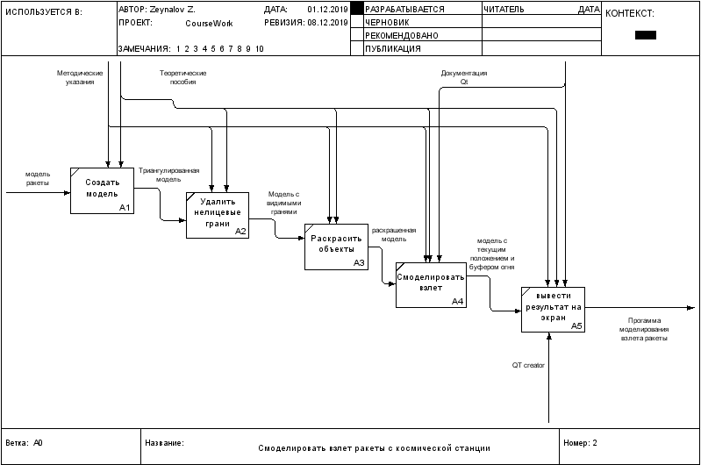
Детализация работы программы

Slide 5
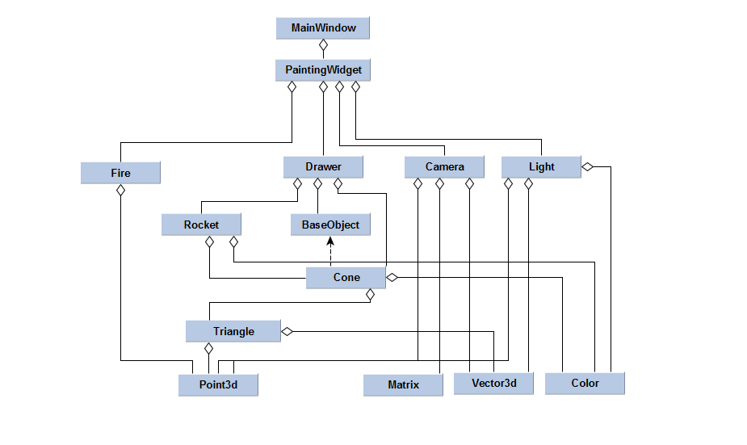
Структура классов

Slide 6
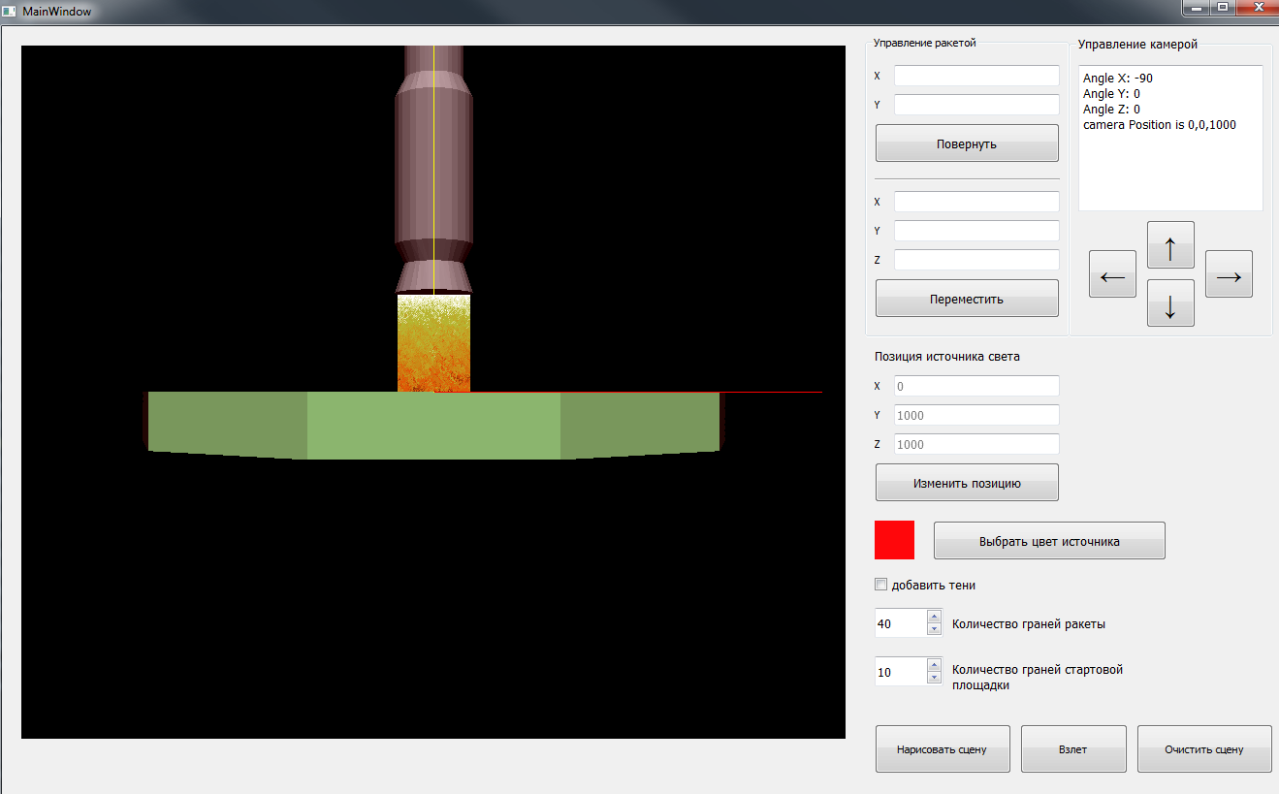
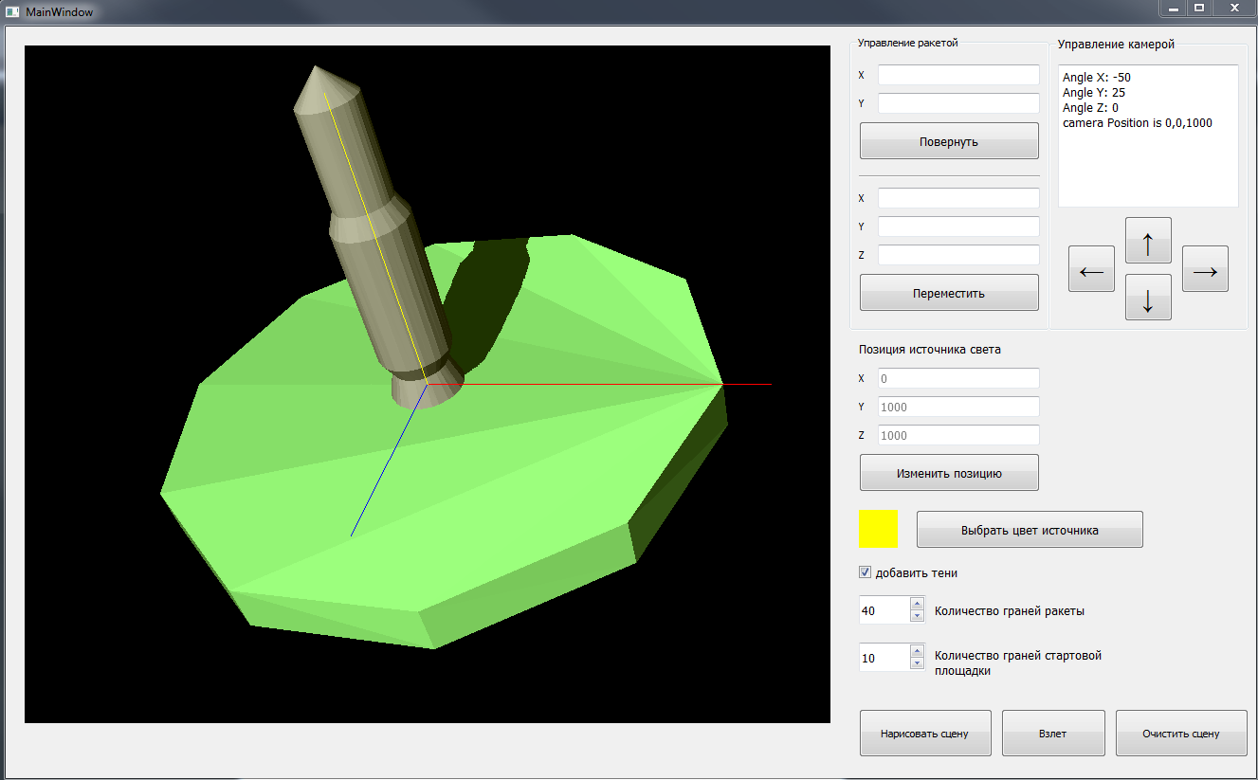
Примеры работы

Slide 7
Результаты экспериментальных исследований
Зависимость времени рендеринга:
От количества объектов на сцене
При взлете ракеты

Slide 8
Заключение
Был разработан программный продукт, позволяющий моделировать взлет космической ракеты.
Рассмотрены, проанализированы и реализованы основные алгоритмы построения реалистичного трехмерного изображения.
Спроектирован пользовательский интерфейс, предоставляющий возможность менять положение ракеты в пространстве и вращать ее, менять положение источника освещения и его цвет, использовать тени, вращать сцену.
Проведены и проанализированы экспериментальные исследования временных характеристик разработанного программного продукта.

